Slide 1


PHÒNG GD &ĐT LONG BIÊN
TRƯỜNG TIỂU HỌC PHÚC LỢI
ĐẠO ĐỨC
EM TUÂN THỦ QUY ĐỊNH NƠI CÔNG CỘNG

Slide 2
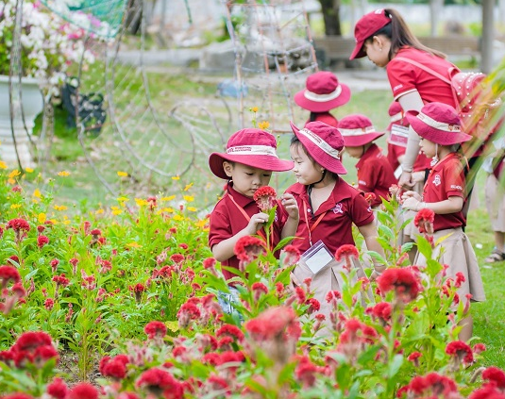


BÀI HÁT “RA CHƠI VƯỜN HOA”

Slide 3

Bạn nhỏ trong bài hát đã tuân thủ quy định nơi công cộng như thế nào?

Slide 4
NỘI DUNG BÀI HỌC
1
2
Tìm hiểu những quy định cần tuân thủ nơi công cộng
Tìm hiểu ý nghĩa của việc tuân thủ quy định nơi công cộng

Slide 5

EM TUÂN THỦ QUY ĐỊNH NƠI CÔNG CỘNG
BÀI 15

Slide 6

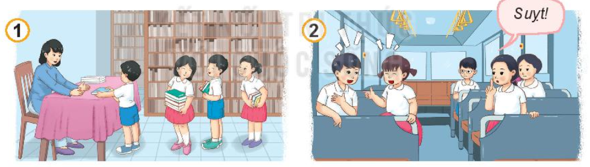
1
Những quy định cần tuân thủ nơi công cộng
HOẠT ĐỘNG NHÓM
Thời gian: 3 phút
Mỗi nhóm được quay số lựa chọn ngẫu nhiên một tình huống.
Ghi lại các địa điểm và việc cần tuân thủ tại các địa điểm công cộng trong các tranh trên

Slide 7
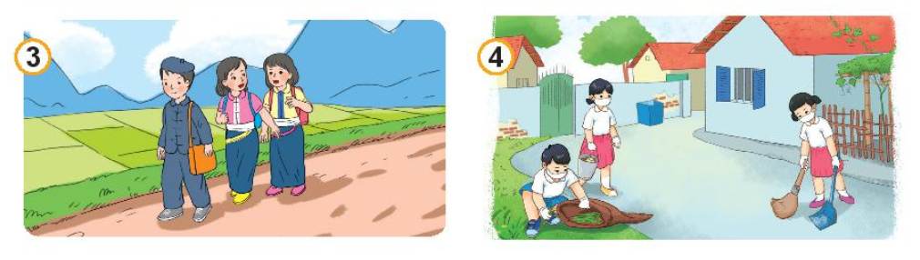
1
Những quy định cần tuân thủ nơi công cộng
HOẠT ĐỘNG NHÓM
Thời gian: 3 phút
Mỗi nhóm được quay số lựa chọn ngẫu nhiên một tình huống.
Ghi lại các địa điểm và việc cần tuân thủ tại các địa điểm công cộng trong các tranh trên

Slide 8
Nhóm 2
Nhóm 1
SPIN
Nhóm 3
Nhóm 4

Slide 9
1
Những quy định cần tuân thủ nơi công cộng
Các bạn cần:
  Xếp hàng gọn gàng
  Không gây ồn ào trong thư viện.
Các bạn không được gây tiếng ồn khi đi xe bus.

Slide 10
1
Những quy định cần tuân thủ nơi công cộng
Các bạn phải đi bộ theo đúng lề đường: đi vào lề đường bên tay phải
Các bạn phải có ý thức cùng nhau vệ sinh đường làng sạch sẽ.

Slide 11


1
Những quy định cần tuân thủ nơi công cộng
Em cần tuân thủ các quy định phù hợp với từng địa điểm công cộng mà em đến như:
  Xếp hàng khi mượn sách ở thư viện.
  Không gây ồn ào khi ở trên các phương tiện công cộng.
  Tuân thủ các quy định giao thông.
  Giữ vệ sinh đường làng, ngõ xóm,…

Slide 12

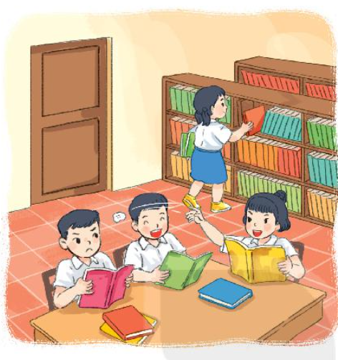
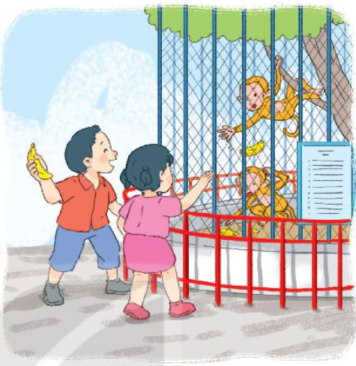
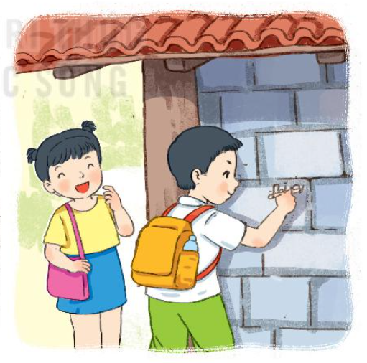
2
Ý nghĩa của việc tuân thủ quy định nơi công cộng
Đọc và quan sát tranh trong mỗi tình huống để mô tả, nhận xét, nêu hậu quả về việc làm của các bạn trong mỗi tình huống.
2
3
4
1

Slide 13
2
Ý nghĩa của việc tuân thủ quy định nơi công cộng
Hậu quả
Làm ảnh hưởng đến các bạn khác không đọc sách và học tập được.
1. Các bạn đùa nghịch trong thư viện

Slide 14
2
Ý nghĩa của việc tuân thủ quy định nơi công cộng
2. Khi đến vườn bách thú, Mạnh ném thức ăn vào choồng thú
Hậu quả
Làm ảnh hưởng đến các con thú trong vườn sẽ bị thương hoặc nguy hiểm.

Slide 15
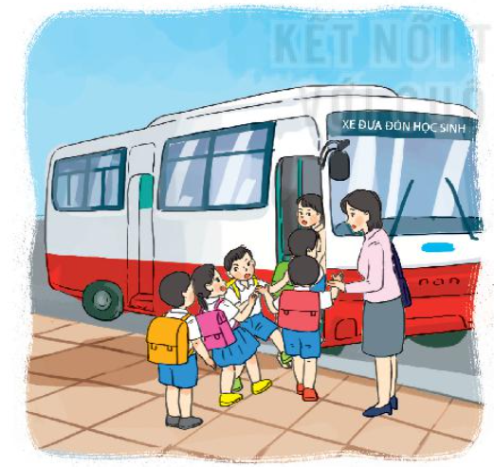
2
Ý nghĩa của việc tuân thủ quy định nơi công cộng
3. Một số bạn chen lấn, xô đẩy khi lên xe
Hậu quả
Xô đẩy nhau có thể sẽ bị ngã, các bạn sẽ bị thương và nguy hiểm

Slide 16
2
Ý nghĩa của việc tuân thủ quy định nơi công cộng
4. Khi tham quan khu di tích lịch sử, một số bạn viết tên mình lên bức tường
Hậu quả
Vẽ bậy lên tường làm bức tường xấu đi, làm mất đi vẻ đẹp bức tường.

Slide 17
2
Ý nghĩa của việc tuân thủ quy định nơi công cộng
Tuân thủ quy định nơi công cộng là trách nhiệm của mỗi người. Việc tuân thủ quy định nơi công cộng giúp chúng ta có môi trường vui chơi, giải trí xanh, sạch, đẹp, thoáng mát,…

Slide 18
Tiết học kết thúc
Chúc các con chăm ngoan, học tốt!

